Slide 1


Telerik Kids Academy
http://www.telerik-kids.com
Мрежа от школи по програмиране за деца
Светлин Наков
Telerik Corporation
www.telerik.com

Slide 2



Телерик
Световна софтуерна компания с 450 служители

Slide 3
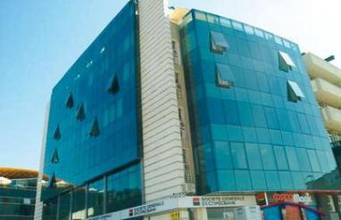
Телерик АД
Кои са Телерик?
  Телерик е водеща световна софтуерна фирма
  Произвежда софтуерни продукти и системи, компоненти, CMS системи, инструменти за .NET софтуерни разработчици
Централата на Телерик е в България
  Офиси на 3 континента
    САЩ, Великобритания,
    Германия, Австралия, Канада
Работодател №1 за България

Slide 4
Академия на Телерик
Академията на Телерик е най-големият български частен учебен център по програмиране и софтуерни технологии
  Безплатни курсове и обучения за програмисти
    Над 1000 участници, десетки курсове, безплатни лекции, материали, видео уроци, книги и др.
  Програма "Академия за софтуерни инженери"
    Младежи учат 8 месеца .NET и започват работа
  Училищна академия за софтуерни инженери
    Стотици ученици учат софтуерни технологии и се готвят за ИТ олимпиадата, 3 дни всеки месец

Slide 5
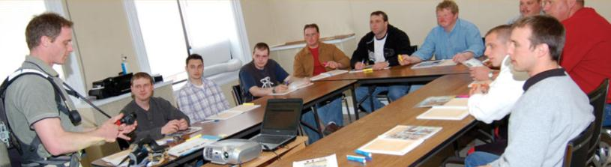

Telerik Kids Academy
Мрежа от школи по програмиране за деца

Slide 6
Telerik Kids Academy
Образователна инициатива на Телерик
  Цели да събуди интереса към програмиране на учениците още от 4-ти клас
Академията организира и подкрепя школи за деца в по-големите български градове
  Основна цел: повече ученици (4-6 клас) от цяла България да се захванат с програмиране
  5-10 школи в началото, 10-20 след това
  Най-добрите деца продължават в ученическата академия на Телерик или като състезатели

Slide 7
Мрежа от школи по програмиране за деца
Школите по програмиране за деца стартират в началото на новата учебна година
  Начален курс с продължителност 7-8 месеца
  Школите се оценяват на всеки 3 месеца
Партньорство с вече установени школи
  Местни преподаватели, училища и школи в градовете из цяла България
Подкрепа за създаване на нови школи
  В градовете, където няма такива

Slide 8
Как работят школите?
Школите по програмиране за деца се организират от местни обучители по градовете
  Обучители могат да бъдат компетентни учители, студенти, дори ученици
  Телерик АД плаща по 250 лв. на месец за всяка одобрена и работеща школа
  Отговорности на обучителите:
    Учебната база, обученията, учебното съдържание, методиката на обучение
  Школите може да са безплатни или платени

Slide 9
Изисквания за обучителите
Изисквания към кандидат-обучителите:
  Силно желание да ръководят учебна школа по програмиране за деца
  Изявени организаторски умения
  Да разполагат с достатъчно време
  Не се изисква диплома или сертификат
Обучителите сами организират своята школа
  Намират учебна зала и организират график
  Намират талантливи деца за тяхната школа

Slide 10
Кандидатстване
Документи за кандидатстване:
  Трудова биография (CV)
    Опишете вашето образование и трудов опит
  Мотивационно писмо
    Разкажете защо искате да се присъедините към Академията на Телерик за деца
    С какво ще допринесете за развитието на Академията?
    Обяснете защо е необходимо във вашия град да има подобна школа по програмиране

Slide 11
Подкрепа от Телерик
Безплатни учебни материали за учениците
  Онлайн книги, презентации, видео, задачи от състезания, упътвания и решения
  Уеб сайт с актуална информация
Безплатни учебни материали за обучителите
Регулярни онлайн състезания
  Учениците мерят сили в програмирането с връстниците си от цяла България
  По едно състезание всеки месец
  Задачите се публикуват в сайта Kids Academy

Slide 12
Атестация на школите
Школите подлежат на регулярна атестация
  Извършва се от Телерик на всеки 3 месеца
  Само добре работещите школи продължават да получават финансова подкрепа
Как школите доказват своята ефективност?
  Мерят се резултатите на техните възпитаници от участия в състезания по програмиране
  Една школа работи, ако:
    Има поне 5 състезателя с ненулев резултат във всички онлайн състезания или в поне едно официално присъствено състезание

Slide 13

Препоръчителна учебна програма

Slide 14


Академия по програмиране за деца – учебна програма
Алгоритми
Езици за програмиране
Среди за програмиране
Елементи на езиците за програмиране
Типове данни и операции в езика С++
Въвеждане и извеждане на данни в C++
Линейни алгоритми
Знаков тип char
Условни оператори

Slide 15

Академия по програмиране за деца – учебна програма (2)
Анализ на текст от краен брой знаци
Оператори за цикъл
Алгоритми с последователни елементи
Алгоритми от теория на числата
Функции
Едномерни масиви
Задачи за обработка на едномерен масив
Обработка на последователно въведени знаци
Символни низове

Slide 16

Организационни въпроси

Slide 17
Организация на работата
Академията на Телерик
  Управлява проекта Telerik Kids Academy
  Подбира и одобрява школи за деца
  Следи за ефективността на школите
  Контролира учебната дейност
Техническият ръководител
  Организира онлайн състезания всеки месец
  Дава наставления на обучителите
  Подготвя учебни материали

Slide 18
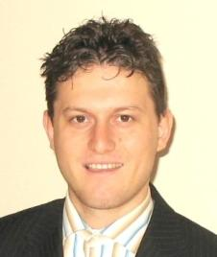
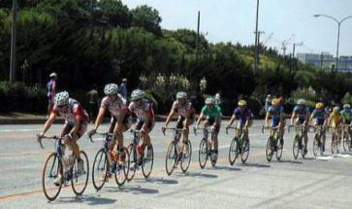
Академия на Телерик, отдел "Технологично обучение"
Светлин Наков
  Победител в десетки олимпиади
  и състезания по програмиране
  6 книги за програмиране
  15 години опит като софтуерен
  инженер, консултант и преподавател
  Доктор по компютърни науки
Ина Добрилова
  Координатор на проекта

Slide 19
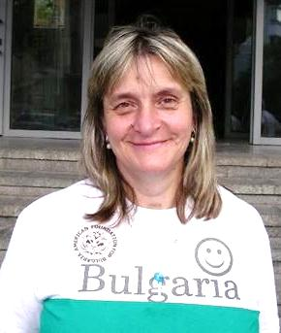
Технически ръководител
Бисерка Йовчева
  Технически ръководител на
  школите по програмиране за
  ученици от 4-ти до 7-ми клас
  Ръководител на прочутата
  шуменска школа по програмиране А&Б
  Доктор по методика на обучението по информатика и дългогодишен обучител
  Преподавател в Шуменски университет
  Дългогодишен организатор на състезания

Slide 20
Контакти
Официален уеб сайт на Telerik Kids Academy
  http://www.telerik-kids.com
Организационни въпроси:
  academy@telerik.com
Технически и методически въпроси:
  bissy_y@yahoo.com

Slide 21
Telerik Kids Academy
?
?
?
?
?
Въпроси?
?
?
?
?
?
http://www.telerik-kids.com

